Slide 1
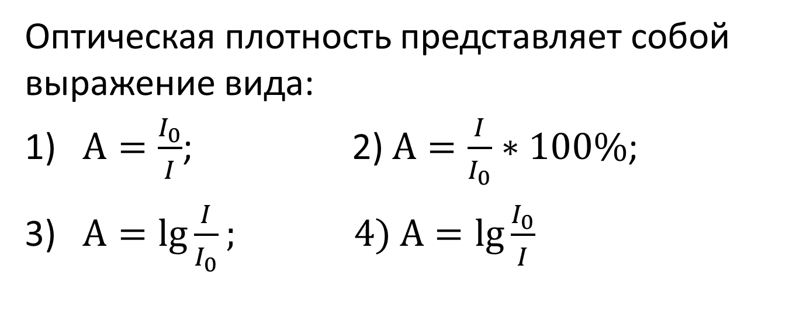
Оптическая плотность представляет собой выражение вида:
$A=\frac{I_{0}}{I}$; 2) $A=\frac{I}{I_{0}}∗100\%$;
3) $A=lg\frac{I}{I_{0}}; 4) A=lg\frac{I_{0}}{I}$

Slide 2
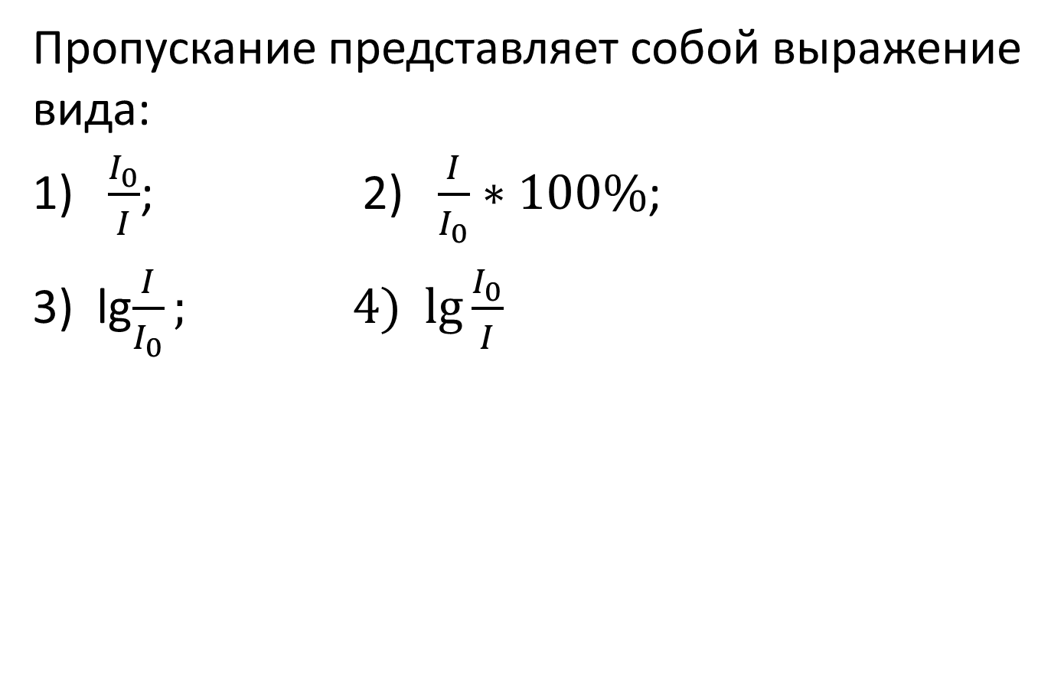
Пропускание представляет собой выражение вида:
$\frac{I_{0}}{I}$; 2) $\frac{I}{I_{0}}∗100\%$;
3) lg$\frac{I}{I_{0}}; 4) lg\frac{I_{0}}{I}$

Slide 3
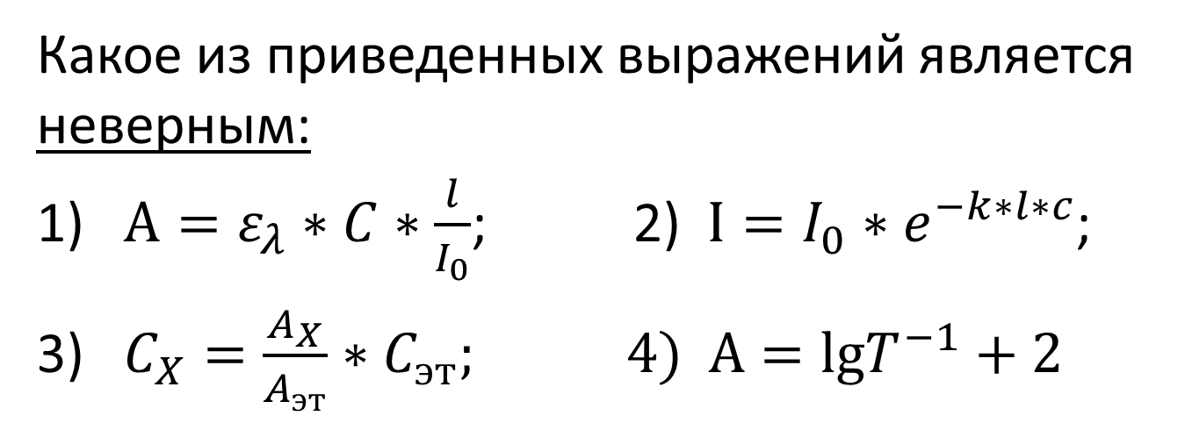
Какое из приведенных выражений является неверным:
$A=ε_{λ}∗C∗\frac{l}{I_{0}}$; 2) $I={I_{0}∗e}^{−k∗l∗c}$;
3) $C_{X}=\frac{A_{X}}{A_{эт}}∗C_{эт}; 4) A=lgT^{−1}+2$

Slide 4
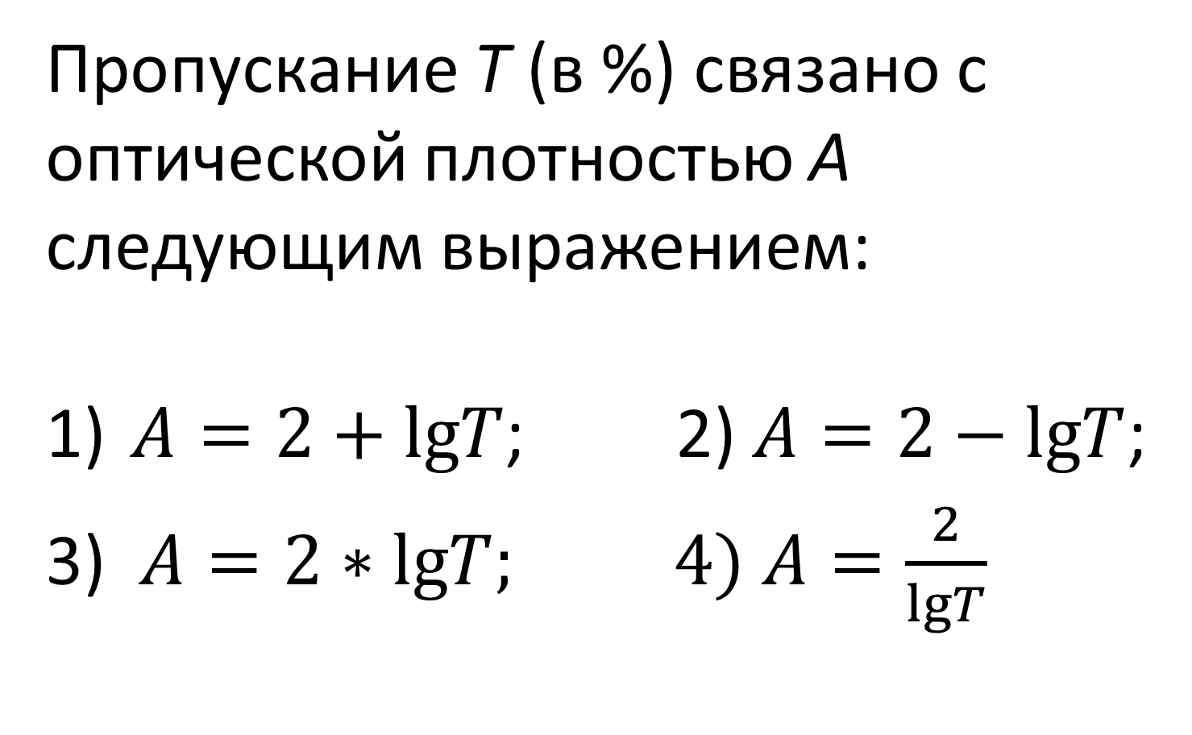
Пропускание T (в %) связано с
оптической плотностью A
следующим выражением:
$A=2+lgT$; 2) $A=2−lgT$;
3) $A=2∗lgT; 4) A=\frac{2}{lgT}$

Slide 5


1
2
3
A_{X}
A_{X,t}
$$C_{X}=\frac{A_{X,t}−a}{b}$$
$$C_{X}=\frac{{tgα}_{X}−a}{b}$$
C_{X}
α_{X}
t_{X}
4
Выберите рисунок, на котором проиллюстрирован метод добавок.
C_{X}
0

Slide 6


1
2
3
A_{X}
A_{X,t}
$$C_{X}=\frac{A_{X,t}−a}{b}$$
$$C_{X}=\frac{tgα_{X}−a}{b}$$
C_{X}
α_{X}
t_{X}
4
В кинетических методах используются способы обработки данных, проиллюстрированных на рисунках:
1) 1, 3; 2) 2, 3;
3) 2, 4; 4) 3, 4
C_{X}
0

Slide 7
Раствор аммиака при фотометрическом определении меди применяется для:
Обеспечения хорошей чувствительности метода;
Обеспечения стабильного состояния меди;
Создания инертного раствора;
Уменьшения «шумовых» сигналов.

Slide 8
Спектр поглощения строится в координатах:
A=f(λ);
λ=f(C);
A=f(C);
tgα=f(λ).

Slide 9
По спектру поглощения:
1) Определяют концентрацию компонента в растворе;
2) Определяют длину волны, соответствующая максимуму поглощения;
3) Определяют точность фотометрических измерений;
4) Определяют оптимальный для измерений диапазон значений оптической плотности.

Slide 10
Выберите наиболее правильный вариант схемы фотометрических измерений:
Источник излучения → образец → коллиматорная маска →ЭВМ;
Источник излучения → образец → монохроматор → коллиматор →ЭВМ;
Источник излучения → монохроматор → образец → преобразователь → ЭВМ;
Монохроматор → Источник излучения → образец → преобразователь → ЭВМ;

Slide 11
Рассчитайте минимальную концентрацию циркония в мг/л, которую можно определить фотометрически с ксиленоловым оранжевым, если известно, что значение молярного коэффициента поглощения комплексного соединения циркония с ксиленоловым оранжевым (состава 1:1) при λ=535 нм равно 3,5•10⁴. Измерения проводят в кювете с l = 5 см, а минимальное значение оптической плотности, определяемое с достаточной точностью, равно 0,100.

Slide 12
Какова концентрация (в мкг/мл) молибдена в растворе, если при определении его с салицилфлуороном оптическая плотность исследуемого раствора, измеренная в кювете с l = 2 см, равна 0,352, а стандартный раствор, приготовленный аналогично исследуемому и содержащий 0,1 мкг/мл молибдена, имеет оптическую плотность 0,270 при измерении в той же кювете и при той же λ = 515 нм. (Раствор сравнения в обоих случаях — хлороформный раствор реактивов, не содержащий молибден).

Slide 13
Оптическая плотность исследуемого раствора равна 0,520. Вычислить пропускание этого раствора в процентах.

Slide 14
Пропускание раствора окрашенного вещества при А = 430 нм в кювете с l = 3 см равно 23,6%. Какова оптическая плотность этого раствора в кювете с l = 1 см?

Slide 15
Рассчитать оптическую плотность раствора, содержащего 1•10⁻⁴ М металла и 1•10⁻² M реагента, если известно, что значения молярного коэффициента поглощения для комплекса MR₂ и реагента R при выбранной длине волны равны 10000 и 10 соответственно. Измерение проводят в кювете с l= 1 см. В условиях определения весь металл находится в растворе в виде комплексного соединения.

